Slide 1
z₁
1
0
x₂
z₂
0
1
x₁

Slide 2
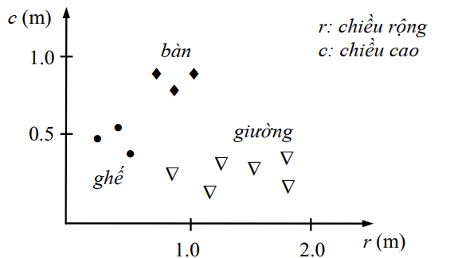
z₂
z₁
1
0
0
1

Slide 3
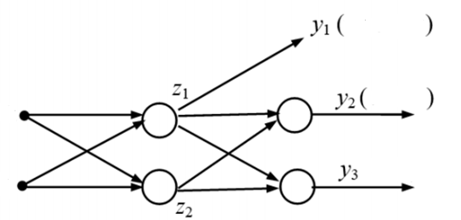
Giường
r
bàn
c
( ghế )

Slide 4
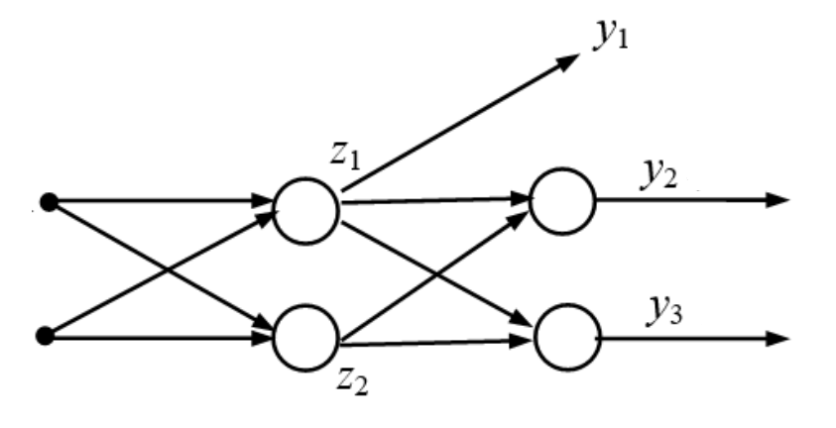
Chiều cao
Hơn 16 chỗ ngồi
1
z₁
(hơn 16 chỗ ngồi )
0
Chiều dài
0
12-16 chỗ ngồi
z₂
Chiều rộng
(12- 16 chỗ ngồi )
1
Chiều dài
Dưới 9 chỗ ngồi
Chiều cao
(dưới 9chỗ ngồi )
Chiều rộng

